Slide 1
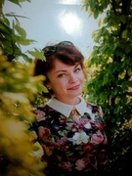
ПОРТФОЛІО
Вчителя початкових класів Пісківського НВО
Левківської
Оксани Миколаївни

Slide 2
ОСОБИСТІ ДАНІ
Прізвище,ім'я,по батькові: Левківська Оксана Миколаївна
Дата народження: 13 жовтня 1973 року
Національність: українка
Посада : вчитель початкових класів

Slide 3
ОСВІТА
В 1992 році закінчила Коростишівське педагогічне училище імені І.Я.Франка
Кваліфікація : вчитель початкових класів
В 2007 році-Переяслав-Хмельницький педагогічний університет ім.Г.Сковороди
Кваліфікація: викладач історії та правознавства
Педагогічний стаж -18 років

Slide 4
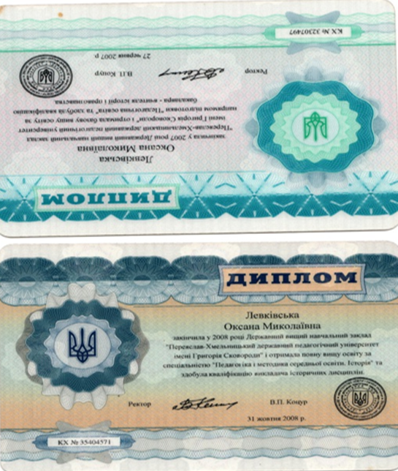
МОЇ ДИПЛОМИ

Slide 5
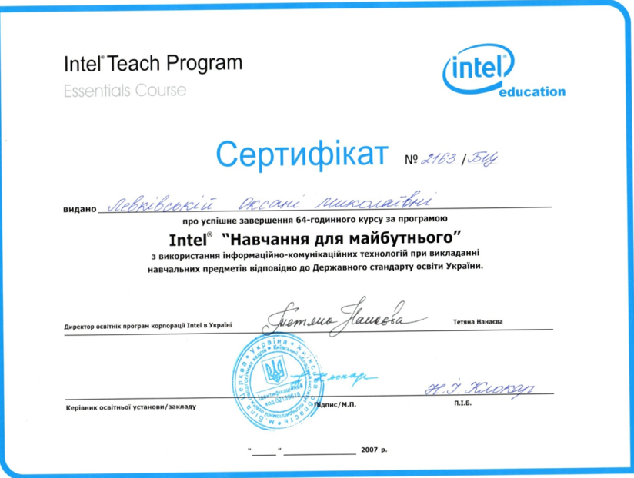
КУРСИ ПІДВИЩЕННЯ КВАЛІФІКАЦІЇ ТА СЕРТИФІКАТИ

Slide 6
Науково – методична проблема
Використання дидактичних ігор
на уроках у початкових класах

Slide 7
логічні вправи;
предметні екскурсії;
вікторини ;
задачі – жарти;
ребуси.

Slide 8
ФУНКЦІЇ
розважальна;
комунікативна;
діагностична;
коригуюча;
ігротерапевтична;
самореалізаційна

Slide 9
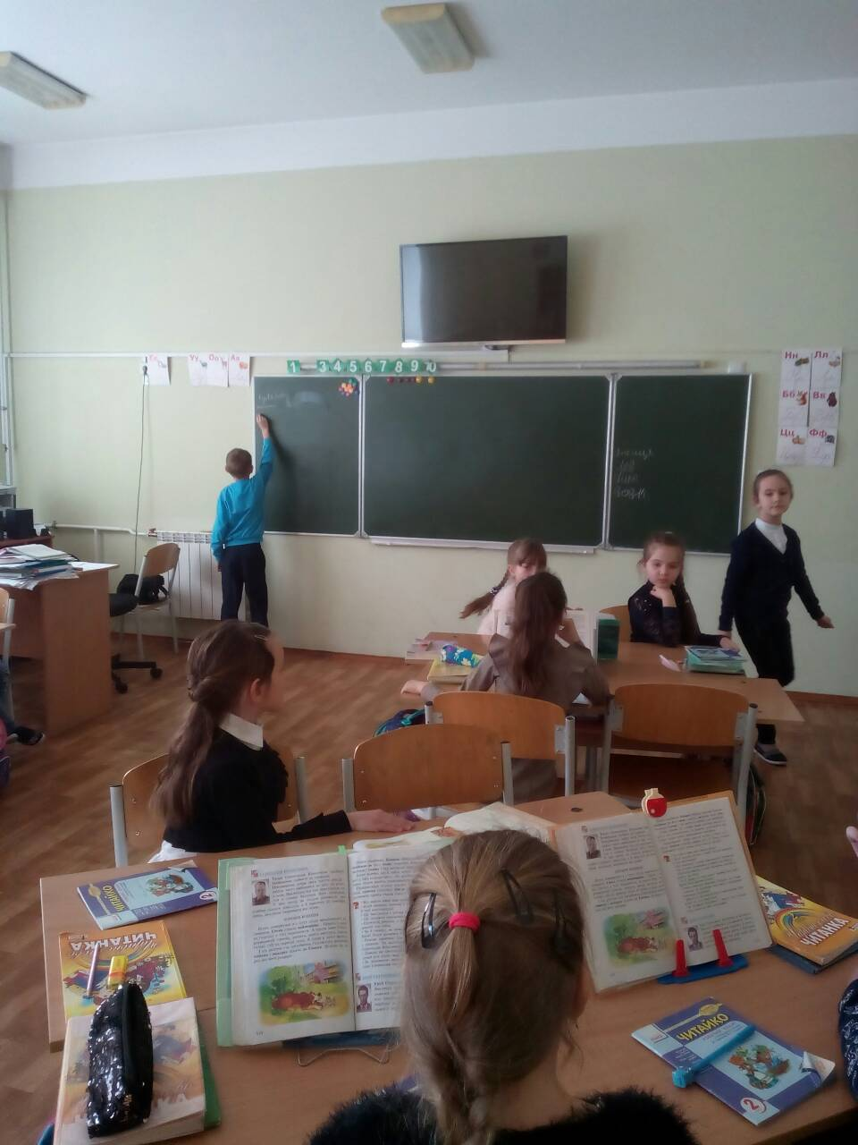
Гра “Хто більше”

Slide 10
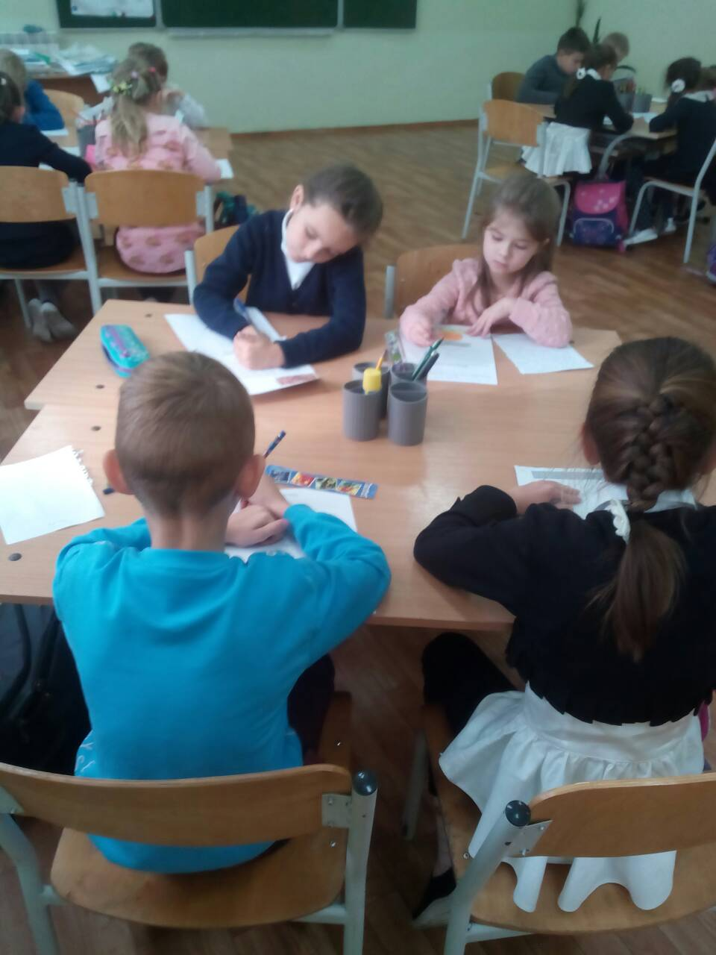
Гра “Лото”

Slide 11
покращується активність учнів на уроках;
покращується загальний рівень знань;
розвивається інтерес учнів до навчання;
виховується організованість, дисципліна, стетичні почуття, почуття дружби, колективізму, бажання перемогти .

Slide 12
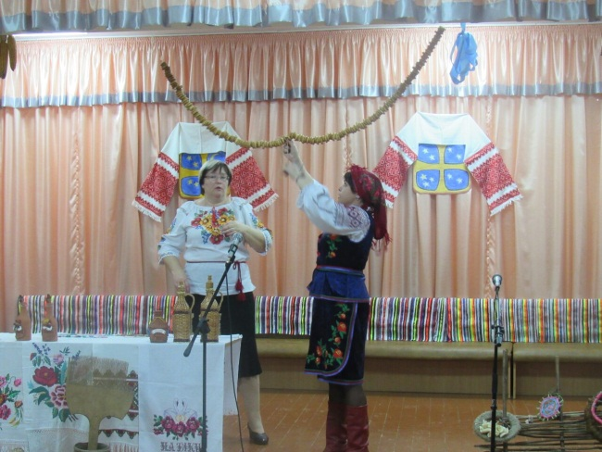
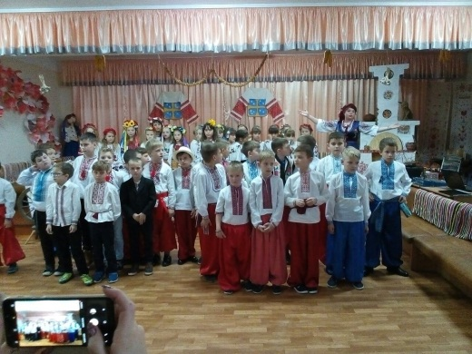
Методична робота
Участь у роботі
шкільних
міжшкільних методичних об'єднаннях
семінарів - практикумів
педагогічних конференціях
огляд і реферування педагогічних ідей
проведення відкритих уроків
взаємовідвідування уроків
проведення спільних свят

Slide 13
Наша класна родина

Slide 14
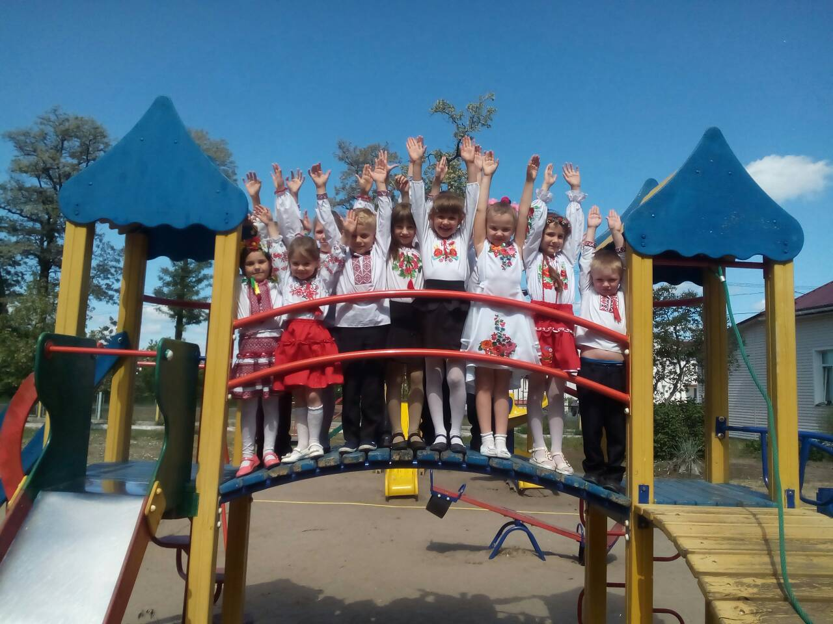
Позакласна робота

Slide 15
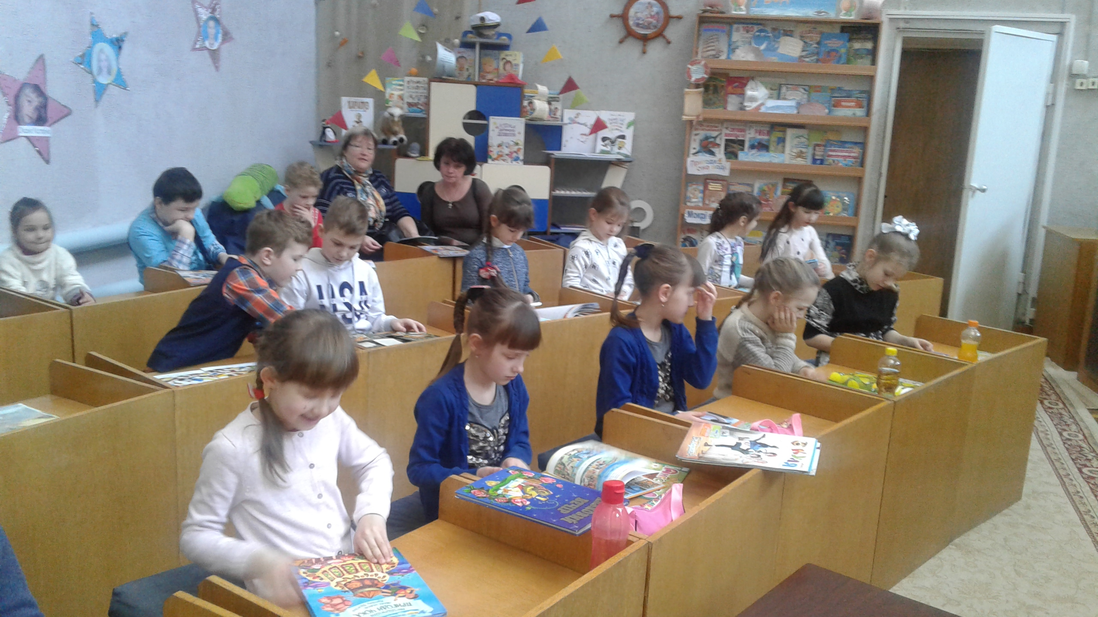
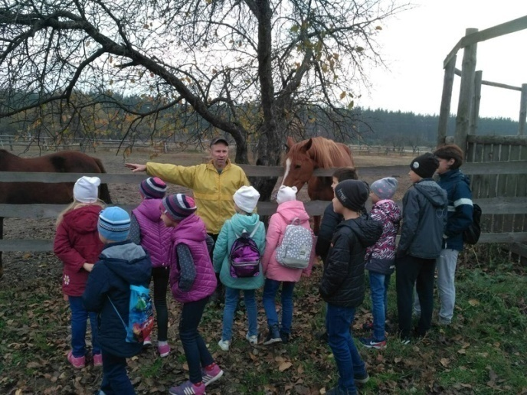
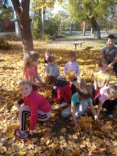
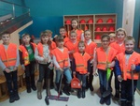
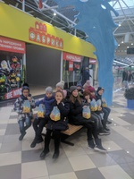
РОЗВАГИ

Slide 16
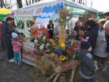
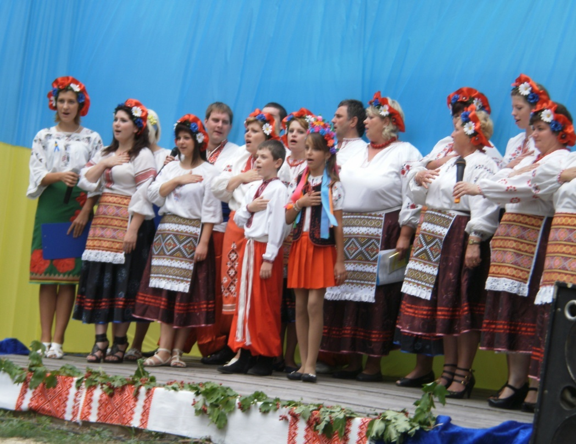
Громадська робота

